Slide 1
Economische groei
het meten van productie

Slide 2
3 manieren van productie meting
Nominale of reële groei
Breder kijken

Slide 3
Welvaart
Welvaart = Mate waarin men in behoefte kan voorzien met schaarse middelen.
Productiefactoren:
offer
primaire inkomens

Slide 4
Schaarste: alternatief aanwendbaar
Productiefactoren kunnen “overal” voor gebruikt worden
Schaarste dwingt tot kiezen
Hoogste opbrengst trekt productiemiddelen (prijsmechanisme)
Overheid stelt budget ter beschikking voor bepaalde productie (wegen)

Slide 5
Productiemeting
Methode 1 – Objectieve methode
via de productiewaarde (van bedrijven en overheid)
Methode 2 – Subjectieve methode
via de verdiende primaire inkomens
Methode 3 – Bestedingenmethode
via de betaling van de eindgebruikers

Slide 6
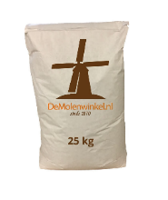
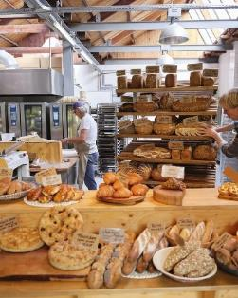
Objectieve methode VANUIT DE PRODUCTIE
Per bedrijf kijken voor welk bedrag er geproduceerd wordt (toegevoegde waarde)
BAKKER
meelfabriek
inkoop
boekhouder
€ 100.000
inkoop
verkoop
andere bedrijven
inkoop
€ 20.000
huur
personeel
voor eigenaar
€ 9.000
€ 40.000
€ 1.000
€ 30.000

Slide 7
Toegevoegde Waarde VOOR BEDRIJVEN via de productiewaarde: toegevoegde waarde bedrijven
Omzet € 100.000
Inkoop 20.000
(Productie door andere bedrijven) ____________ -
Eigen productie (bruto toegevoegde waarde) 80.000
Kapitaal (huur/rente) 9.000
Natuur (pacht) 1.000
Arbeid (loon) 40.000 -
brutowinst 30.000
afschrijvingen 5.000 -
Ondernemerschap (winst) 25.000
inkoop
verkoop
Producent
omzet
€ 20.000
€ 100.000
Omzet
Ingekochte goederen en diensten
Afschrij-vingen
Beloning voor productiefactoren:
winst
winst
Loon
huur, pacht, rente
Bruto toegevoegde waarde
Netto toegevoegde waarde (KANO)

Slide 8
Objectieve methode OVERHEID: toegevoegde waarde overheid
Productie: binnen bedrijven en bij de overheid
Bedrijven: omzet - inkopen
Overheid
Heeft geen omzet. Kan dus niet op dezelfde manier.
Netto toegevoegde waarde = beloning productiefactoren
Overheid maakt geen winst
Grootste deel is sowieso ‘loon’
AFSPRAAK OVERHEID: Netto toegevoegde waarde = ambtenarensalarissen
Overheid heeft wel, net als elk bedrijf, afschrijvingen
verkoop
Overheid
omzet
Afschrij-vingen
Beloning voor productiefactoren:
winst
loon
loon
loon
huur, pacht, rente
Bruto toegevoegde waarde
Netto toegevoegde waarde

Slide 9
Gegeven (× € 1 mln)
Omzet bedrijven 1.000
Inkoopwaarde van de omzet 350
Loonsom bedrijven 350
Winst bedrijven ?
Overige primaire inkomens bedrijven 100
Ambtenarensalarissen 180
Afschrijvingen:
overheid 10
bedrijven 50
Bereken de bruto toegevoegde waarde van bedrijven
Bereken de winst van de bedrijven
Bereken de bruto toegevoegde waarde van de overheid

Slide 10
Gegeven (× € 1 mln)
Omzet bedrijven 1.000
Inkoopwaarde van de omzet 350
Loonsom bedrijven 350
Winst bedrijven ?
Overige primaire inkomens bedrijven 100
Ambtenarensalarissen 180
Afschrijvingen:
overheid 10
bedrijven 50
Omzet
Ingekochte goederen en diensten
Afschrij-vingen
Beloning voor productiefactoren:
winst
Loon
huur, pacht, rente
Bruto toegevoegde waarde
Netto toegevoegde waarde
Bereken de bruto toegevoegde waarde van bedrijven
Omzet 1.000
Inkopen 350 -
Bruto toegevoegde waarde 650

Slide 11
Gegeven (× € 1 mln)
Omzet bedrijven 1.000
Inkoopwaarde van de omzet 350
Loonsom bedrijven 350
Winst bedrijven ?
Overige primaire inkomens bedrijven 100
Ambtenarensalarissen 180
Afschrijvingen:
overheid 10
bedrijven 50
Omzet
Ingekochte goederen en diensten
Afschrij-vingen
Beloning voor productiefactoren:
winst
Loon
huur, pacht, rente
Bruto toegevoegde waarde
Netto toegevoegde waarde
Bereken de winst van de bedrijven
Bruto toegevoegde waarde 650
Afschrijvingen 50 -
Netto toegevoegde waarde 600
Loon 350 -
Overige primaire inkomens 100 -
Winst 150

Slide 12
Gegeven (× € 1 mln)
Omzet bedrijven 1.000
Inkoopwaarde van de omzet 350
Loonsom bedrijven 350
Winst bedrijven ?
Overige primaire inkomens bedrijven 100
Ambtenarensalarissen 180
Afschrijvingen:
overheid 10
bedrijven 50
Afschrij-vingen
Beloning voor productiefactoren:
loon
Bruto toegevoegde waarde
Netto toegevoegde waarde
Bereken de bruto toegevoegde waarde van de overheid
ambtenarensalarissen 180
Netto toegevoegde waarde 180
Afschrijvingen 10 +
Bruto toegevoegde waarde 190

Slide 13
Binnenlands / Nationaal

Slide 14
Objectieve methode BINNENLANDS PRODUCT via de productiewaarde
Productie: binnen bedrijven
Productie: bij de overheid
Omzet
Ingekochte goederen en diensten
Afschrij-vingen
Beloning voor productiefactoren:
Beloning voor productiefactoren:
winst
loon
huur, pacht, rente
Afschrij-vingen
loon
Netto toegevoegde waarde
Netto toegevoegde waarde
Bruto toegevoegde waarde
Bruto toegevoegde waarde
Binnenlands Product (netto / bruto)
of: Binnenlands Inkomen (netto / bruto)

Slide 15
Subjectieve methode – binnenlands product VIA DE PRIMAIRE INKOMENS
Primaire inkomens zijn:
Loon
Huur, pacht en rente
Winst
Wanneer we die optellen hebben we weer de netto toegevoegde waarde / NBP
loon (incl. ambt.)
huur, pacht, rente
winst
Netto Binnenlands Product

Slide 16
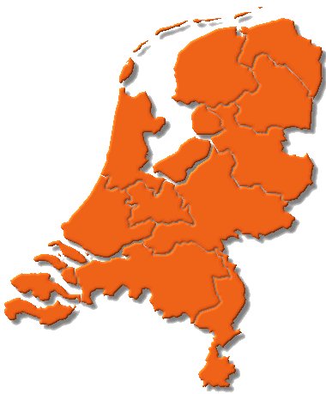
Binnenlands product
Productie bedrijven
Bruto Toegevoegde Waarde = Omzet - Inkopen
Productie overheid
Netto Toegevoegde Waarde = ambtenarensalarissen
= Totale Binnenlandse Productie (bruto / netto)
Alleen “gelijknamig” optellen!
+

Slide 17
Binnenlands of Nationaal
Productie in Nederland (BINNENLANDS)
€ 550 miljard
inkomen in NL door buitenlanders
- € 50 miljard
Inkomen in NL door buitenlanders
+ € 90 miljard
Inkomen door NL-ers in buitenland
inkomen door NLer in buitenland
Productie door Nederlanders (NATIONAAL)
€ 590 miljard
NB. Productie = Inkomen
Inkomen = loon, pacht, huur, rente en winst

Slide 18
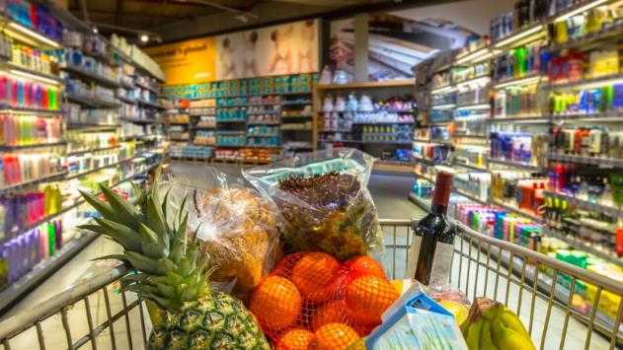
Bestedingenmethode VIA DE BETALINGEN VAN DE EINDGEBRUIKERS
Dus: alle betalingen van de eindgebruikers
Consumenten (Consumptie)
Bedrijven (Investeringen)
Overheid (Overheidsbestedingen)
Buitenland (Export)
alle betalingen
Niet zelf geproduceerd (iMport)
= In eigen land geproduceerde goederen / diensten
+
-
EV = C + I + O + E - M

Slide 19
Gegeven
Omzet bedrijven 2.000
Inkoopwaarde van de omzet 1.150
Saldo primaire inkomen uit het buitenland 126
Loonsom bedrijven 595
Overige primaire inkomens bedrijven 161
Ambtenarensalarissen 280
Afschrijvingen:
overheid 18
bedrijven 94
Bereken
Netto toegevoegde waarde bedrijven via de objectieve methode
Netto Binnenlands Product via de objectieve methode
Netto Binnenlands Inkomen via de subjectieve methode
Bruto Nationaal Inkomen

Slide 20
Gegeven
Omzet bedrijven 2.000
Inkoopwaarde van de omzet 1.150
Saldo primaire inkomen uit het buitenland 126
Loonsom bedrijven 595
Overige primaire inkomens bedrijven 161
Ambtenarensalarissen 280
Afschrijvingen:
overheid 18
bedrijven 94
Netto toegevoegde waarde bedrijven via de objectieve methode
Omzet 2.000
Inkopen 1.150 –
Bruto Toegevoegde Waarde bedrijven 850
Afschrijvingen bedrijven 94 –
Netto Toegevoegde Waarde bedrijven 756

Slide 21
Gegeven
Omzet bedrijven 2.000
Inkoopwaarde van de omzet 1.150
Saldo primaire inkomen uit het buitenland 126
Loonsom bedrijven 595
Overige primaire inkomens bedrijven 161
Ambtenarensalarissen 280
Afschrijvingen:
overheid 18
bedrijven 94
Omzet 2.000
Inkopen 1.150 –
Bruto Toegevoegde Waarde bedrijven 850
Afschrijvingen bedrijven 94 –
Netto Toegevoegde Waarde bedrijven 756
Netto Binnenlands Product via de objectieve methode
Netto Toegevoegde Waarde bedrijven 756
Ambtenarensalarissen (ntwo) 280 +
Netto Binnenlands Product (NBP) 1.036

Slide 22
Gegeven
Omzet bedrijven 2.000
Inkoopwaarde van de omzet 1.150
Saldo primaire inkomen uit het buitenland 126
Loonsom bedrijven 595
Overige primaire inkomens bedrijven 161
Ambtenarensalarissen 280
Afschrijvingen:
overheid 18
bedrijven 94
Netto Binnenlands Inkomen via de subjectieve methode
Loonsom bedrijven 595
Overige primaire inkomens bedrijven 161 +
Alle primaire inkomens bedrijven 756
Primaire inkomens overheid 280 +
Netto Binnenlands Inkomen 1.036
Net als NBP bij vraag 2

Slide 23
Gegeven
Omzet bedrijven 2.000
Inkoopwaarde van de omzet 1.150
Saldo primaire inkomen uit het buitenland 126
Loonsom bedrijven 595
Overige primaire inkomens bedrijven 161
Ambtenarensalarissen 280
Afschrijvingen:
overheid 18
bedrijven 94
Bruto Nationaal Inkomen
NBP [vraag b of c] 1.036
Afschrijvingen 112 +
BBP 1.148
Saldo prim. inkomens buitenland 126 +
Bruto Nationaal Inkomen (BNP) 1.274

Slide 24
Economische groei = groei van de productie
Nominale / Reële groei

Slide 25
Nominaal IN WAARDE/GELD
Het BBP_{NL} bedroeg in 2020: € 800 mld.
In 2021 was het BBP: € 824 mld.
>> Hoeveel procent groeide de Nederlandse economie?
$\frac{\text{824 −800}}{\text{800}}\text{×}\text{100\%}$ = 3%
verandering BBP t.o.v. voorgaande jaar
raming

Slide 26
Nominale groei BBP?
>> Wat betekent dat nu? Een nominale groei van het BBP van 3%
Dat de waarde van de productie met 3% is gestegen.
Dat er in Nederland 3% meer geld verdiend is met de productie.
>> Betekent dat ook dat de gemiddelde Nederlander 3% meer inkomen heeft gekregen?
Nee; IN Nederland (binnenlands inkomen) ≠ VAN Nederlanders (nationaal inkomen)
Nee; daarvoor moeten we ook weten hoeveel de bevolkingsomvang veranderde.
Stel dat de bevolking in 2021 groeide met 0,5%.
>> Bereken met hoeveel procent het inkomen per persoon steeg in 2021
$\frac{\text{inkomen}}{\text{aantal} \text{personen}}$ = inkomen per persoon
$\frac{\text{103}}{\text{100,5}}\text{×}\text{100}$ = 102,49 → stijging 2,49%
Op basis van schatting:
+3% - 0,5% = +2,5 %

Slide 27
Reële groei IN PRODUCTEN
In 2021 groeide het BBP dus nominaal met 3%
In 2021 bedroeg de inflatie 4,5%
>> Bereken de reële verandering van het BBP_{NL} in 2021.
$\frac{\text{103}}{\text{104,5}}\text{×}\text{100}$ = 98,6 → daling 1,4%
Maar wat betekent dat nu?
Reële verandering = verandering van het volume van de productie
We zijn dus minder goederen en diensten gaan produceren (maar omdat die (veel) duurder zijn geworden, steeg de waarde)
Op basis van schatting:
3% - 4,5% = -1,5 %

Slide 28
Werkgelegenheid
>> Moeten we voor de werkgelegenheid kijken naar de nominale of de reële groei?
Naar het aantal producten/diensten dat we maken → reële groei (-1,4%)
>> Nam de werkgelegenheid ook af met 1,4%
NEE, daarvoor moeten we ook kijken hoeveel de arbeidsproductiviteit veranderde.
Stel dat de arbeidsproductiviteit in 2021 met 0,8% steeg.
>> Bereken met hoeveel procent de werkgelegenheid in Nederland daalde in 2021
$\frac{\text{productie}}{\text{productie} \text{per} \text{persoon}}$ = werkgelegenheid
$\frac{\text{98,6}}{\text{100,8}}\text{×}\text{100}$ = 97,8 → daling 2,2%
Op basis van schatting:
-1,4% - 0,8% = -2,2 %

Slide 29
Situatie:
In Econland is het Bruto Binnenlands Product (BBP) in het jaar 2023 gestegen ten opzichte van het jaar 2022. Daarnaast heeft het land te maken gehad met inflatie en een verandering in het aantal werkenden.
Gegevens:
BBP in 2022: € 800 miljard
BBP in 2023: € 835 miljard
Inflatie in 2023: 3%
Aantal werkenden in 2022: 7 miljoen mensen
Aantal werkenden in 2023: 7,2 miljoen mensen
Bereken de groei van het productievolume in 2023.
Bereken moet hoeveel procent de arbeidsproductiviteit in 2023 is veranderd.
Nominale groei = $\frac{\text{835 −800}}{\text{800}}×100\%= +4,38\%$
Reële groei = $\frac{\text{104,38}}{\text{103}}×100=101,34$ → +1,34%
Aantal werkenden = $\frac{\text{7,2 − 7}}{\text{7}}×100\%= +2,86\%$
Apt= $\frac{\text{101,34}}{\text{102,86}}×100=98,52$ → -1,48%

Slide 30
Welvaart
méér dan productie en inkomen

Slide 31
Welvaart is breder dan BBP
welvaart in enge zin
€
samenleving
gezondheid
werk & vrije tijd
koopkracht
wonen
veiligheid
milieu
brede welvaart
Human Development Index (HDI) houdt ook rekening met armoede, analfabetisme, onderwijs en levensverwachting
groen bbp (per hoofd) = bbp - geschatte waarde van schade aan milieu + geschatte waarde van verbetering aan milieu
World Happiness Index op basis van vragenlijsten over economie, diversiteit, onderwijs, milieu, veiligheid en gezondheid

Slide 32
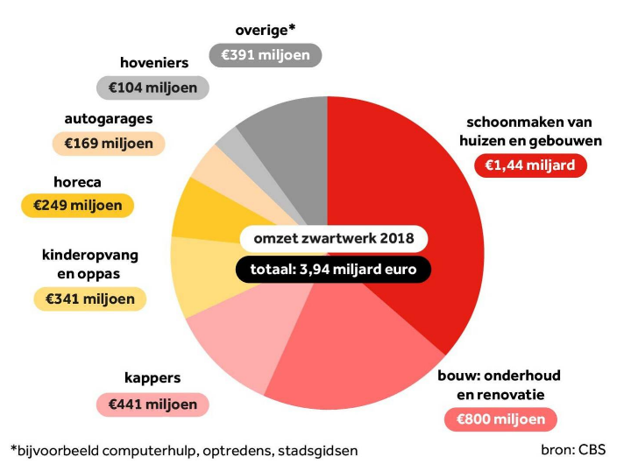
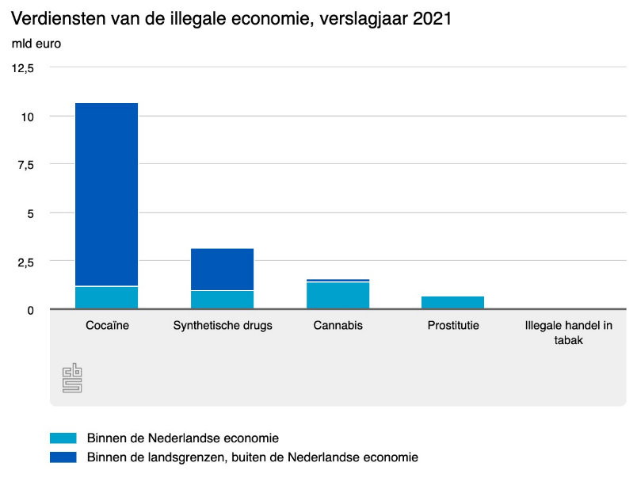
De “vergeten” economie
Niet alle productie en alle welvaart wordt (officieel) gemeten.
zwartwerken
illegaal
vrijwilligerswerk
zelfvoorziening
onbetaald thuiswerk
mantelzorg

